Slide 1



스킨케어 추천 챗봇
이번 주 업데이트
쿼리 리라이팅
RAG 기반 피부 고민 분석 · 화장품 추천
Claude LLM 활용
주간 진행 상황 발표
올리브영 크롤링 Agent
최신 정보 실시간 수집
입력 가드레일
RAG 검색 이전 단계 검사
AI 엔지니어링 2조
Notes:
안녕하세요. AI 엔지니어링 2조 스킨케어 추천 챗봇 팀의 이번 주 진행 상황을 발표하겠습니다.

Slide 2



프로젝트 소개
피부 고민을 입력하면, AI가 분석해 알맞은 화장품을 추천하는 RAG 기반 챗봇
피부 고민 입력
AI 분석
화장품 추천
사용자가 자신의 피부 고민을 자유롭게 입력
AI가 피부 타입과 고민을 분석
고민에 적합한 성분이 든 제품을 추천
지난주
이번 주
기본적인 챗봇의 동작 구조 구현
추천 정확도 향상 + 최신 정보 제공을 위한 AI 기능 확장
Notes:
저희 팀은 사용자가 자신의 피부 고민을 입력하면 AI가 피부 타입과 고민을 분석하고, 이에 적합한 화장품을 추천해 주는 RAG 기반 챗봇을 개발하고 있습니다.
지난주에는 기본적인 챗봇의 동작 구조를 구현하는 데 집중했다면, 이번 주에는 추천의 정확도를 높이고 최신 정보를 제공하기 위한 AI 기능 확장에 집중했습니다.

Slide 3
이번 주 역할 분담
추천 정확도 향상과 최신 정보 제공을 위해 세 가지 방향으로 개발
01
02
03
쿼리 리라이팅
Claude LLM 활용
올리브영 크롤링 AI Agent
최신 정보 실시간 수집
RAG 이전 단계 가드레일
입력 사전 검사
은어·일상 표현을 검색에 적합한 문장으로 변환
피부 타입, 제품 종류 등 조건 추출
신제품·가격·인기 제품 등 최신 정보 수집
실시간 수집 여부는 Claude가 판단
부적절한 입력·프롬프트 인젝션·개인정보 검사
위험 증상은 병원·피부과 상담 안내
Notes:
이번 주에는 크게 세 가지 방향으로 역할을 나누어 개발을 진행했습니다.
첫 번째는 Claude LLM을 활용한 쿼리 리라이팅입니다.
두 번째는 올리브영 크롤링 AI Agent 구축입니다.
세 번째는 RAG 검색 이전 단계의 가드레일 구축입니다.

Slide 4
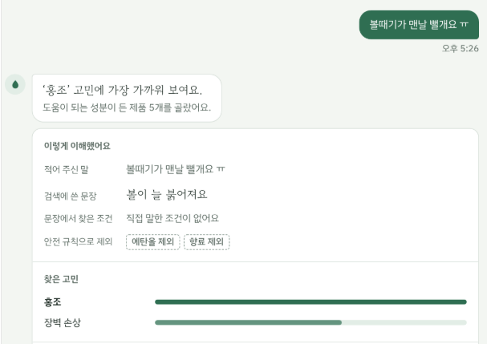
쿼리 리라이팅 ① 일상 표현 정리
문제
고객 문장은 항상 정형화되어 있지 않음
“볼때기가 맨날 뻘개요”
“얼굴이 개기름으로 번들거려요”
기존 검색으로는 정확한 피부 고민 파악이 어려울 수 있음
해결
Claude가 먼저 분석하고, 검색에 적합한 자연스러운 문장으로 변환
실제 챗봇 화면: 은어 표현이 ‘볼이 늘 붉어져요’로 변환되어 ‘홍조’ 고민으로 인식
Notes:
기존 시스템의 문제점 중 하나는 고객이 입력하는 문장이 항상 정형화되어 있지는 않다는 것이었습니다.
예를 들어 고객이 '볼때기가 맨날 뻘개요' 또는 '얼굴이 개기름으로 번들거려요'처럼 일상적인 표현이나 은어를 사용하면 기존 검색 시스템이 고객의 정확한 피부 고민을 파악하지 못할 가능성이 있었습니다.
이를 개선하기 위해 Claude LLM을 연결했습니다.
고객이 입력한 문장을 Claude가 먼저 분석하고, 검색하기에 적합한 자연스러운 문장으로 바꾸도록 구현했습니다.

Slide 5

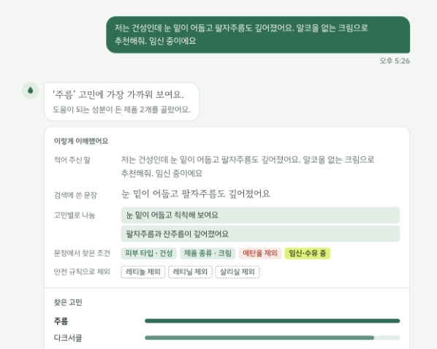

쿼리 리라이팅 ② 조건 추출·고민 분리
함께 추출하는 조건
고객이 직접 언급한 조건을 문장에서 뽑아 검색에 반영
피부 타입
원하는 제품 종류
피하고 싶은 성분
임신 여부
고민별 하위 질문으로 분리
한 문장에 여러 고민이 섞여 있으면 고민별로 나눠 각각 검색
눈 밑이 어둡고 칙칙해 보여요
팔자주름과 잔주름이 깊어졌어요
예: 피부 타입·제품 종류·성분·임신 조건을 추출하고, 고민 2개로 분리해 검색
Notes:
이 과정에서 단순히 문장만 바꾸는 것이 아니라 고객이 직접 언급한 피부 타입, 원하는 제품 종류, 피하고 싶은 성분, 임신 여부 등의 조건도 함께 추출하도록 만들었습니다.
또한 여러 가지 피부 고민이 한 문장에 섞여 있는 경우에는 고민별로 하위 질문을 만들어 검색에 활용하도록 했습니다.

Slide 6
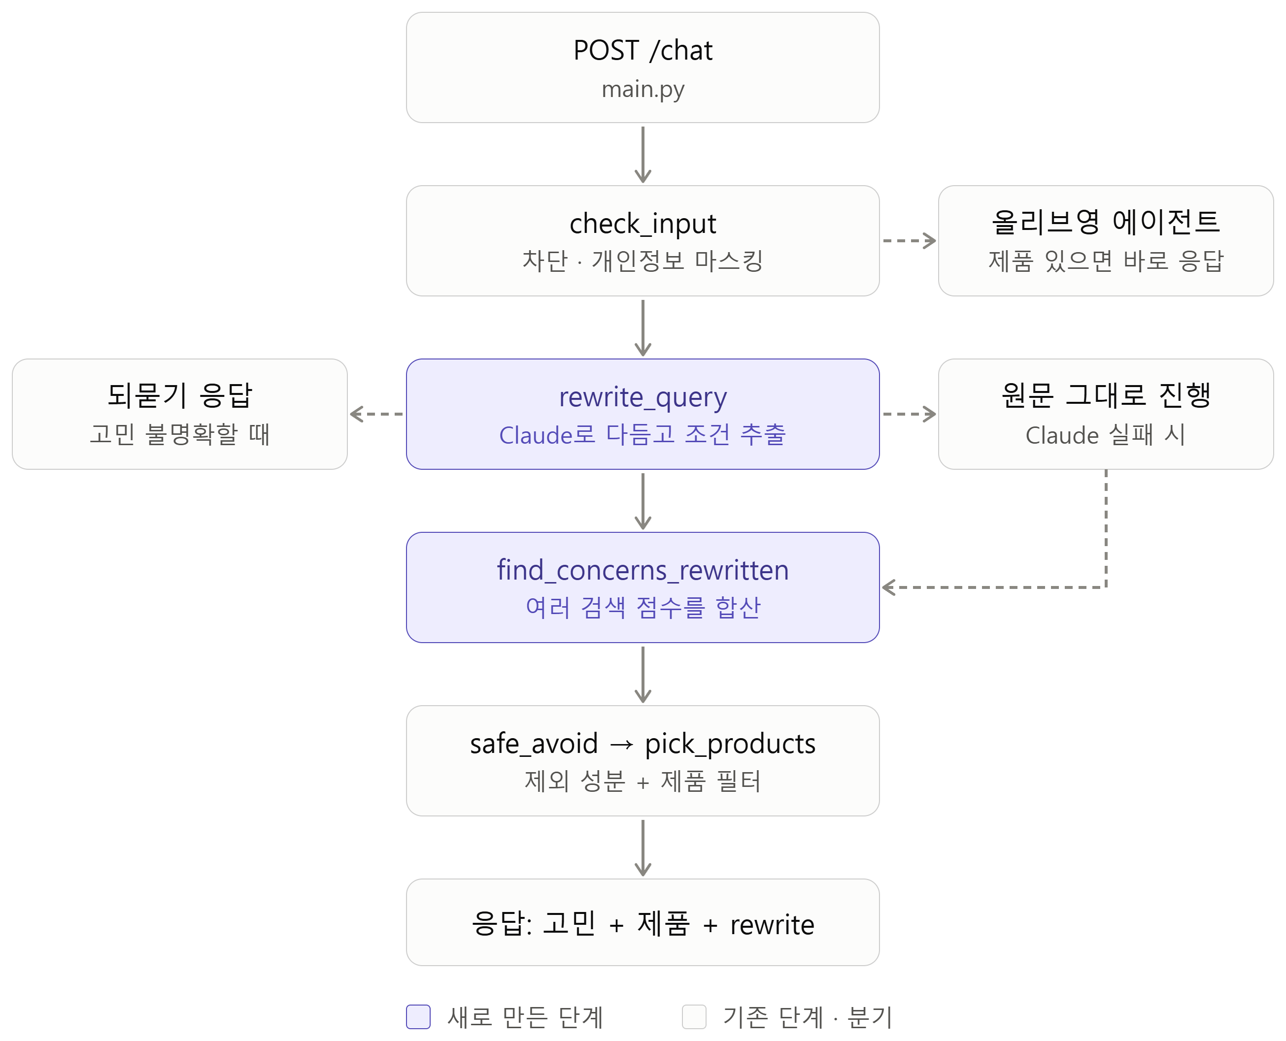


쿼리 리라이팅 ③ 처리 흐름
Claude는 문장 정리만 담당
검색에 적합한 문장으로 다듬고 조건을 추출하며, 피부 고민 판정은 하지 않음
고민 분류는 기존 모델이 담당
KURE-v1과 BGE-M3가 계속 피부 고민 분류를 맡음
원문도 함께 검색
Claude가 문장을 잘못 바꿔도 원래 의미가 반영되도록 보완
Notes:
여기서 중요한 점은 Claude가 최종적으로 피부 고민을 판정하는 것이 아니라, 검색에 적합하도록 문장을 정리하는 역할만 담당한다는 것입니다. 실제 피부 고민 분류는 기존 KURE-v1과 BGE-M3가 계속 담당합니다.
그리고 원래 고객이 입력한 문장도 함께 검색하여 Claude가 문장을 잘못 바꾸더라도 원래 의미가 반영될 수 있도록 했습니다.
이러한 작업을 통해 고객의 다양한 표현을 더 정확하게 이해하고, 최종 제품 추천의 정확도를 높이는 것을 목표로 했습니다.

Slide 7


올리브영 에이전트 ① 실시간 판단
기존 제품 데이터만으로는 신제품·변경된 가격·최신 인기 제품을 제공하기 어려움
기존 DB 추천 예시
Claude가 질문을 먼저 분석해 실시간 정보가 필요한지 판단
실시간 정보 불필요
실시간 정보 필요
“건성 피부에 맞는 수분크림 추천해줘”
“현재 올리브영 선크림 순위 알려줘”
기존 제품 데이터베이스 활용
크롤링 도구로 제품 정보·가격·성분·평점·리뷰 수집
예: 건성 피부 크림 요청은 저장된 제품 DB로 추천
Notes:
두 번째는 올리브영 크롤링 AI Agent 구축입니다.
기존 제품 데이터만으로는 신제품이나 최근 변경된 가격, 최신 인기 제품 등의 정보를 충분히 제공하기 어렵다는 한계가 있었습니다.
이를 보완하기 위해 한 팀원이 올리브영에서 최신 정보를 자동으로 수집하는 크롤링 에이전트를 개발했습니다.
이 에이전트는 Claude가 사용자의 질문을 먼저 분석하여 실시간 정보가 필요한지 판단합니다.
예를 들어 사용자가 단순히 건성 피부에 맞는 수분크림을 추천해 달라고 하면 기존 제품 데이터베이스를 활용합니다.
반면 현재 올리브영 선크림 순위나 최신 제품을 알려 달라고 하면 크롤링 도구를 실행하여 올리브영에서 제품 정보와 가격, 성분, 평점, 리뷰 등의 정보를 수집합니다.

Slide 8
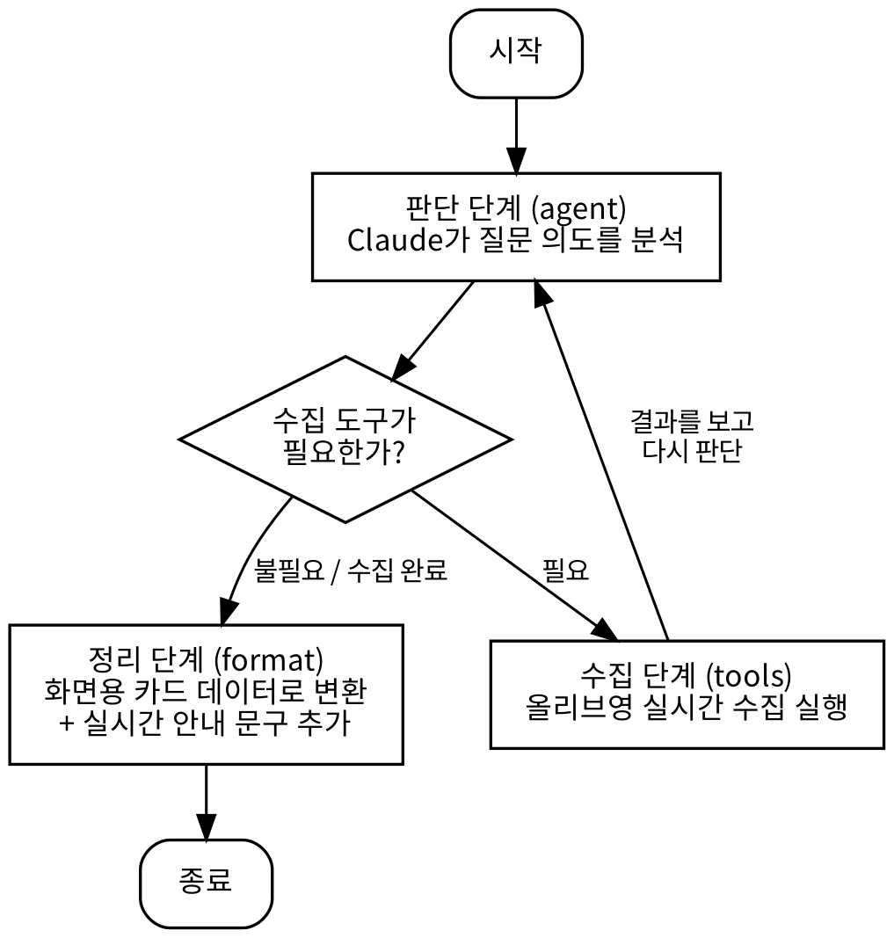

올리브영 에이전트 ② 수집 흐름
1
판단 (agent)
Claude가 질문 의도를 분석해 실시간 수집이 필요한지 결정
2
수집 (tools)
올리브영에서 제품 정보·가격·성분·평점·리뷰를 실시간 수집
가벼운 HTTP 요청으로 1~2초 내 수집
3
정리 (format)
화면용 카드 데이터로 변환하고 [실시간] 안내 문구를 추가
수집 후에는 다시 판단 단계로 돌아가 결과가 충분한지 확인
Notes:
또한 LangGraph를 활용하여 판단과 데이터 수집, 결과 정리 과정을 연결했습니다.

Slide 9
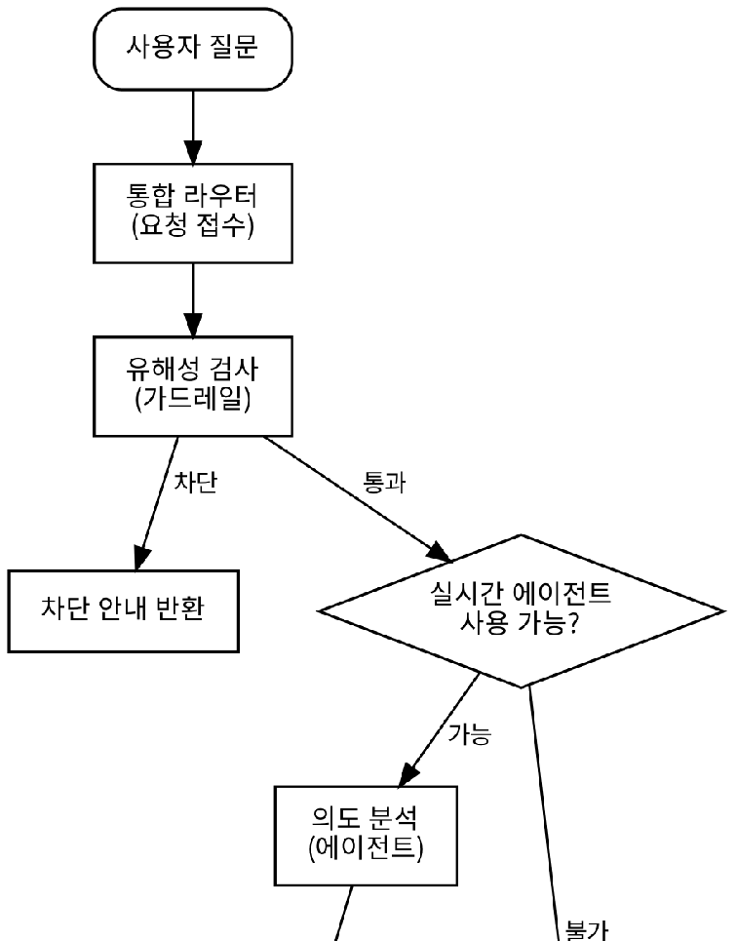
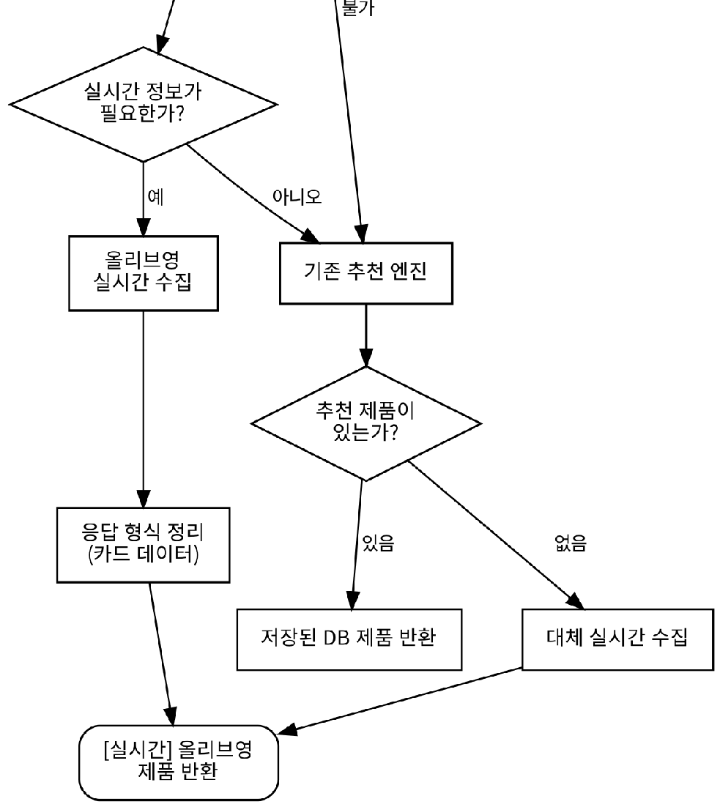
올리브영 에이전트 ③ 전체 처리 흐름
질문 유형별 처리
순위·최신 제품 질문
수집 후 [실시간] 안내 문구와 함께 반환
일반 추천 질문
저장된 DB 제품을 그대로 반환
추천 결과 없음
빈 화면 대신 실시간 수집으로 보완
에이전트 오류·수집 차단
기존 추천 엔진으로 자동 전환
Notes:
이를 통해 기존 데이터베이스를 활용하는 추천 방식과 실시간 정보를 수집하는 방식을 함께 사용할 수 있도록 확장했습니다.

Slide 10

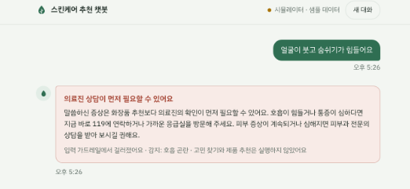




RAG 이전 단계 가드레일
부적절한 입력
피부 고민과 관계없는 입력
프롬프트 인젝션
AI를 속이려는 시도
개인정보
개인정보가 포함된 문장
위험 증상
호흡 곤란·심한 통증은 추천 대신 병원·피부과 상담 안내
예: ‘얼굴이 붓고 숨쉬기가 힘들어요’ 입력 시 추천을 실행하지 않고 의료 상담 안내
함께 개선 부족했던 제품 성분표 데이터를 보완해 데이터 완성도 향상
Notes:
세 번째는 RAG 검색 이전 단계의 가드레일 구축입니다.
사용자의 입력을 무조건 AI에게 전달하는 것이 아니라, 먼저 입력 내용이 적절한지 검사하는 기능을 구현했습니다.
예를 들어 피부 고민과 관계없는 부적절한 입력이나 프롬프트 인젝션 시도, 개인정보가 포함된 문장을 검사하도록 했습니다.
또한 호흡 곤란이나 심한 통증처럼 위험할 수 있는 증상이 입력되면 화장품을 추천하기보다 병원이나 피부과 상담을 안내하도록 구성했습니다.
이를 통해 단순히 추천을 잘하는 것뿐만 아니라 사용자가 보다 안전하게 챗봇을 이용할 수 있도록 개선했습니다.
추가로 지난주에는 제품 성분표 데이터를 충분히 확보하지 못한 부분이 있었는데, 이번 주에는 성분 정보를 더 보완하여 제품 추천에 활용할 수 있는 데이터의 완성도도 높였습니다.

Slide 11
이번 주 결과
NEW
NEW
입력 가드레일
위험·부적절 입력 검사
쿼리 리라이팅
Claude LLM
RAG 검색·추천
KURE-v1 · BGE-M3
맞춤 제품 추천
추천 결과 응답
NEW
올리브영 크롤링 AI Agent
최신 제품·가격·성분·리뷰를 실시간 수집
이번 주 추가
기존 단계
달라진 점
검증 예정
고객의 표현을 더 정확하게 이해하고, 최신 제품 정보까지 활용할 수 있는 구조
기능 연결 단계로, 추천 정확도 향상은 테스트셋으로 검증
Notes:
이번 주에는 기존의 기본적인 추천 챗봇에서 한 단계 더 발전하여, 고객의 의도를 분석하는 LLM과 실시간 정보를 수집하는 AI Agent, 그리고 입력을 사전에 검사하는 가드레일을 추가했습니다.
이를 통해 고객의 표현을 더 정확하게 이해하고, 최신 제품 정보까지 활용할 수 있는 구조를 갖추게 되었습니다.
다만 현재는 기능을 구현하고 연결하는 단계이기 때문에 실제 추천 정확도가 얼마나 향상되었는지는 앞으로 테스트셋을 활용하여 검증할 예정입니다.

Slide 12

향후 계획
두 가지 에이전트를 추가로 개발할 계획
추가 개발 ①
추가 개발 ②
검색 에이전트
자기비판 에이전트
고객의 질문에 가장 적합한 제품 정보와 성분 데이터를 검색하고 선별
검색된 정보와 생성된 답변이 고객의 피부 고민에 적합한지 다시 검토해, 잘못된 추천과 근거가 부족한 답변을 줄임
최종 목표
고객의 피부 고민을 정확하게 이해하고, 신뢰할 수 있는 근거를 바탕으로 개인에게 적합한 화장품을 추천하는 AI 챗봇
Notes:
향후에는 두 가지 에이전트를 추가로 개발할 계획입니다.
첫 번째는 검색 에이전트입니다. 고객의 질문에 가장 적합한 제품 정보와 성분 데이터를 검색하고 선별하는 역할을 담당하도록 할 예정입니다.
두 번째는 자기비판 에이전트입니다. 검색된 정보와 생성된 답변이 고객의 피부 고민에 적합한지 다시 검토하여 잘못된 추천이나 근거가 부족한 답변을 줄이는 것을 목표로 하고 있습니다.
최종적으로는 고객의 피부 고민을 정확하게 이해하고, 신뢰할 수 있는 근거를 바탕으로 개인에게 적합한 화장품을 추천하는 AI 챗봇을 완성하는 것이 저희 팀의 목표입니다.

Slide 13
감사합니다
이상으로 발표를 마치겠습니다.
AI 엔지니어링 2조 · 스킨케어 추천 챗봇
이번 주 핵심
쿼리 리라이팅
올리브영 크롤링 Agent
입력 가드레일
고객 표현을 검색용 문장으로
최신 제품 정보를 실시간 수집
더 안전한 챗봇 이용
다음 단계 검색 에이전트 · 자기비판 에이전트 개발, 테스트셋으로 추천 정확도 검증
Notes:
이상으로 발표를 마치겠습니다. 감사합니다.

